Slide 1

Capstone Project - Google Data Analytics Professional Certificate
CYCLISTIC
Analysis
Dhandi Yudhit Yuniar - 09 Oktober 2023

Slide 2
table of
CONTENT
latar belakang
ekspektasi
permasalahan
Tujuan
Analisis
Hasil
Marketing Analytics Team
Page 02 of 18

Slide 3
latar belakang
Page 03 of 18
Tentang
CYCLISTIC
Bisnis penyewaan sepeda yang berada
di Chicago
Pengguna:
Annual Member
Casual Member
Tipe sepeda:
Classic Bike
Electric Bike
Docked Bike
Marketing Analytics Team

Slide 4
Ekspektasi
Page 04 of 18
DIREKTUR PEMASARAN
TIM EXECUTIVE
TIM ANALIS PEMASARAN
Strategi pemasaran yang bertujuan untuk mengubah pengendara casual menjadi anggota tahunan/ annual member
Strategi pemasaran untuk meningkatkan annual member
Hasil analisis dan laporan mengenai data perjalanan sepeda Cyclistic

Slide 5
Permasalahan
5.800
600
“
Bagaimana upaya untuk meningkatkan jumlah anggota Annual Member ?
?
Sepeda
Stasiun
3.3M+
2.3M+
”
Annual Member
Casual Member
Dari data perjalanan tahun 2022 (Januari - Desember)

Slide 6
Page 06 of 18
TUJUAN PROJECT
Analysis
“Membuat strategi pemasaran yang bertujuan mengubah Casual member menjadi Annual member untuk meningkatkan 20% jumlah Annual member”
09 Oktober 2023

Slide 7
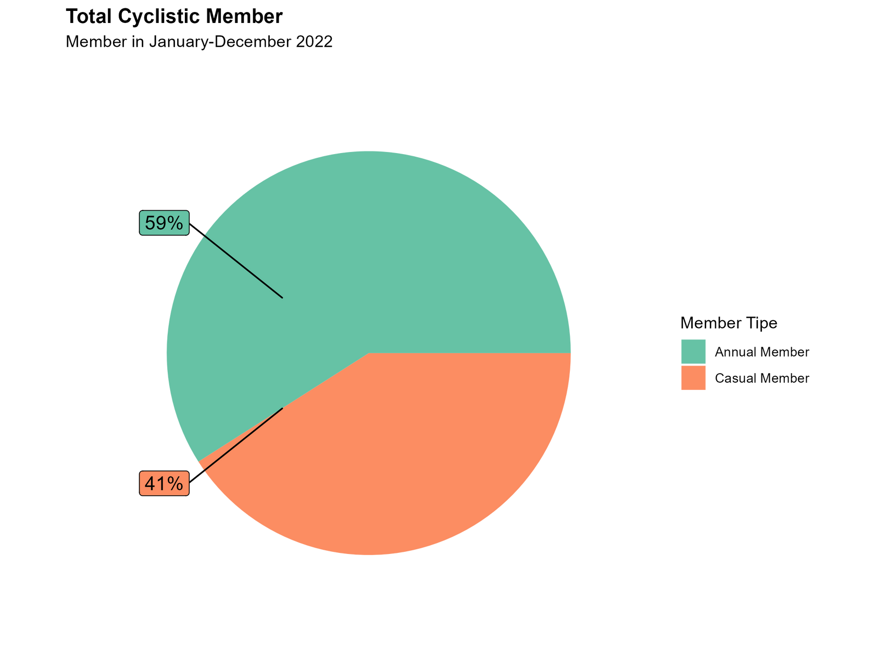
analisis
Page 07 of 18
TOTAL CYCLISTIC MEMBER
Member pada bulan Januari - Desember 2022
Jumlah Annual Member sebanyak 3.345.417 dan Casual Member sebanyak 2.321.769.
Dibutuhkan 669.084 Annual member baru untuk mencapai tujuan
Tipe Member :
Annual Member
Casual Member

Slide 8
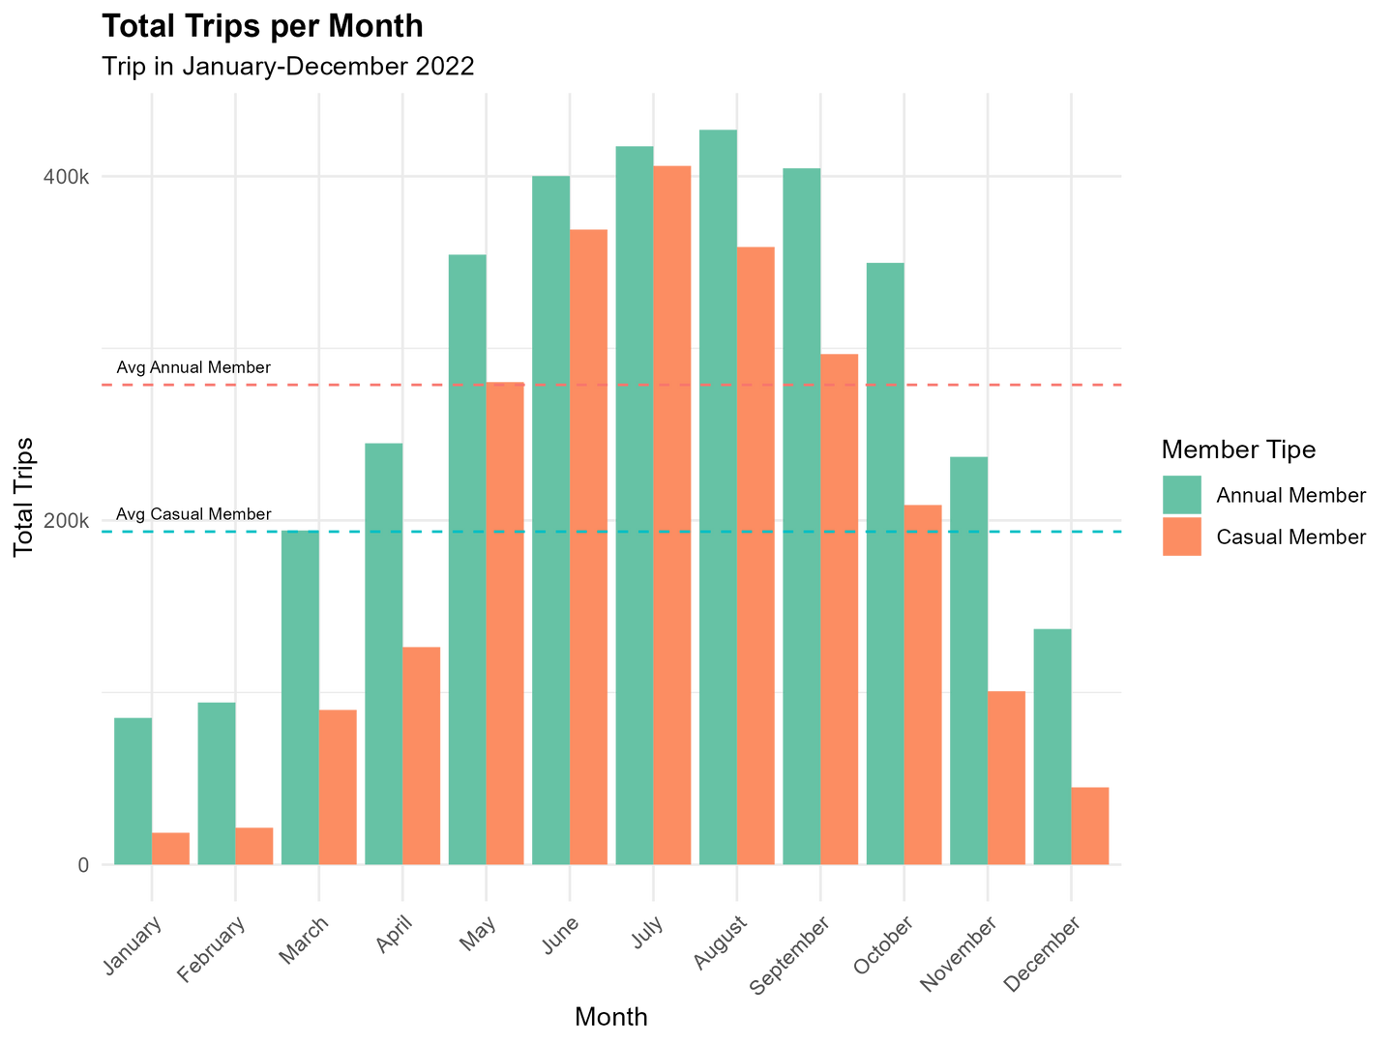
analisis
Page 08 of 18
TOTAL PERJALANAN PER BULAN
Perjalanan pada bulan Januari - Desember 2022
Perjalanan rata-rata per bulan untuk Annual Member sebesar 278.784 dan untuk Casual Member sebesar 193.480
Bulan yang memiliki jumlah perjalanan lebih dari rata-rata tiap tipe member adalah sama, yaitu bulan Mei, Juni, July, Agustus, September dan Oktober
Tipe Member :
Annual Member
Casual Member

Slide 9
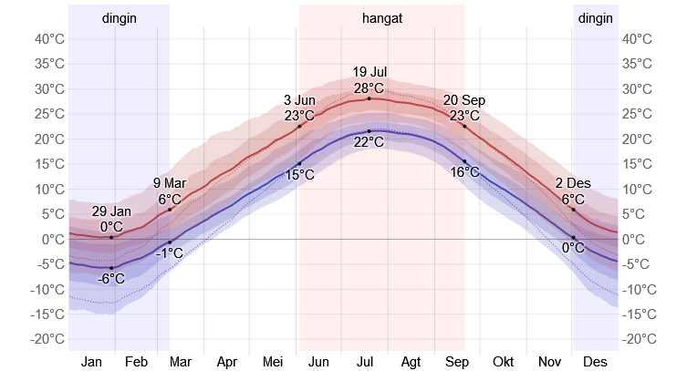
Page 09 of 18
Suhu dan musim
Chicago 2022
Data mengenai suhu di Chicago pada setiap bulan.
Sumber data : https://id.weatherspark.com/
Pada bulan Juni - September merupakan musim panas di Chicago (accuweather.com)

Slide 10
Page 10 of 18
Suhu dan musim
Chicago 2022
Suhu udara berbanding lurus dengan banyaknya pengguna layanan sepeda per bulan.
Untuk mencari kausalitas dan hubungan antara nilai suhu dengan jumlah pengguna sepeda diperlukan analisa lebih lanjut

Slide 11
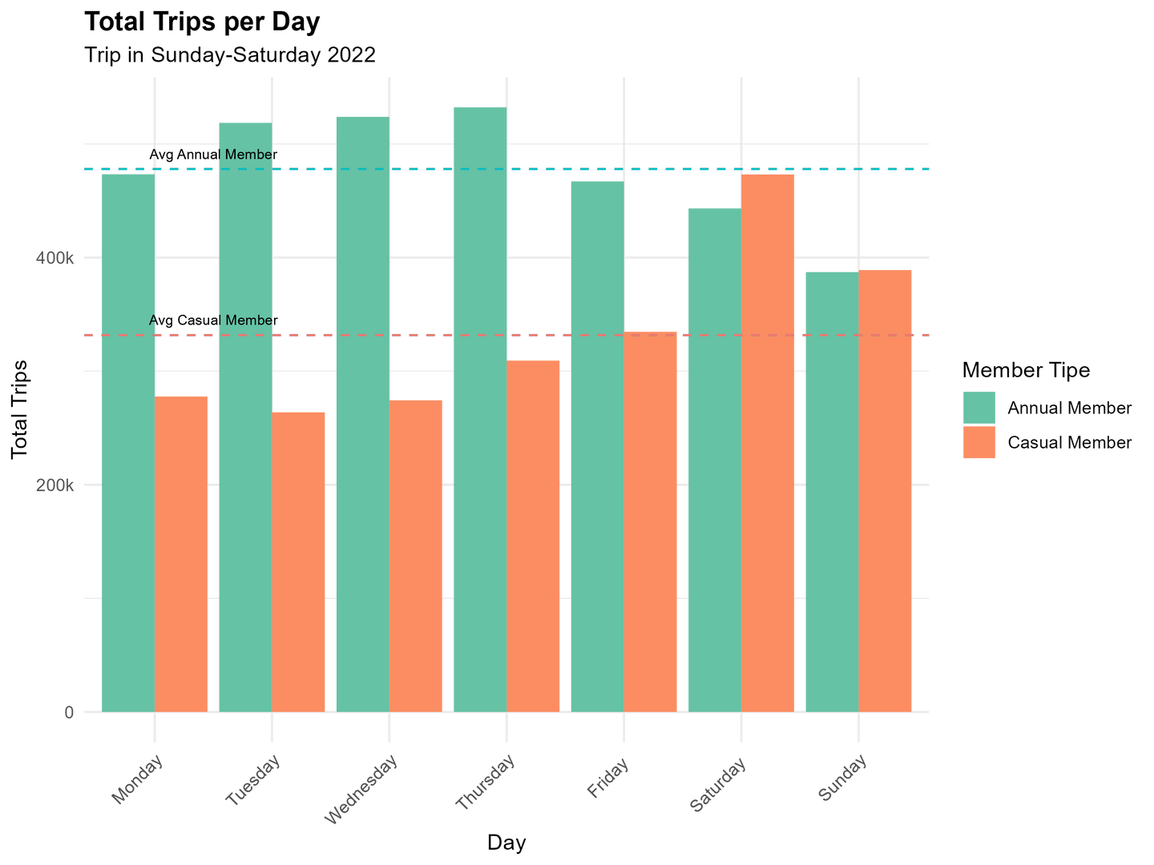
analisis
TOTAL PERJALANAN PER HARI
Perjalanan pada bulan Januari - Desember 2022
Perjalanan rata-rata per hari untuk Annual Member sebesar 477.916 dan untuk Casual Member sebesar 331.681
Hari yang memiliki jumlah perjalanan lebih dari rata-rata untuk Annual member terjadi pada hari selasa, rabu dan kamis, sedangkan pada Casual member terjadi pada hari jum’at, sabtu dan minggu.
Tipe Member :
Annual Member
Casual Member

Slide 12
Page 12 of 18
Hipotesis :
Annual member merupakan sekelompok orang yang menggunakan sepeda untuk bekerja dan Casual member merupakan sekelompok orang yang menggunakan sepeda untuk bersantai
Tipe Member :
Annual Member
Casual Member

Slide 13
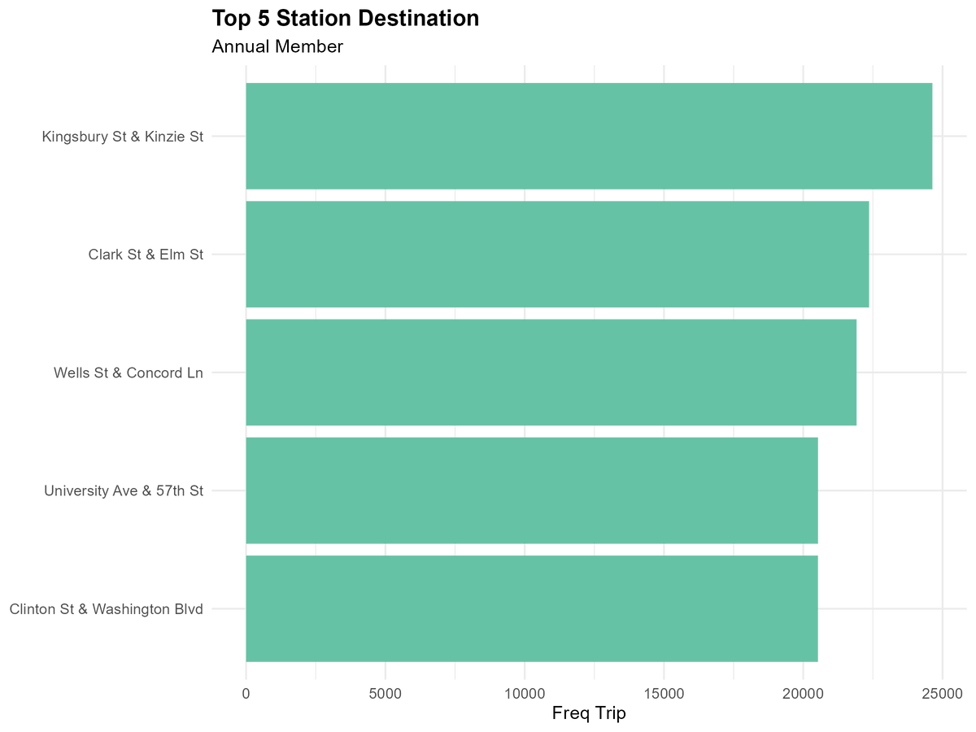
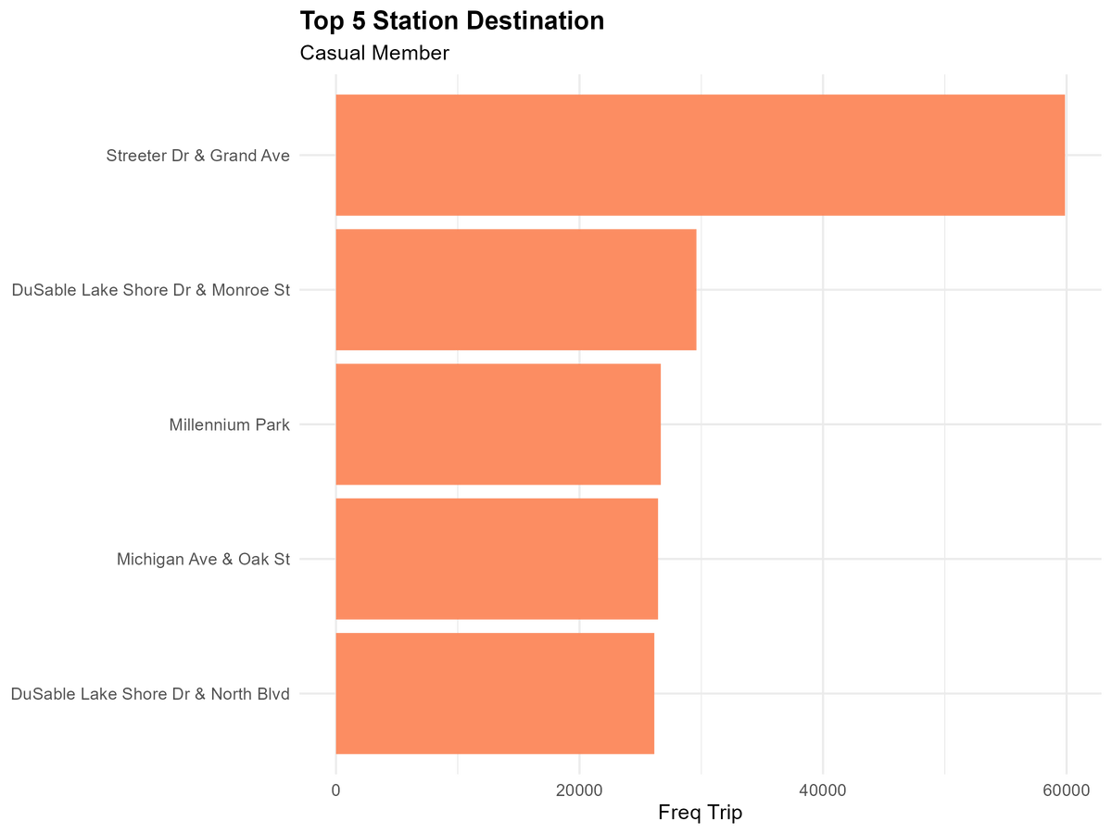
Pengujian
Page 13 of 18
Hipotesis

Slide 14
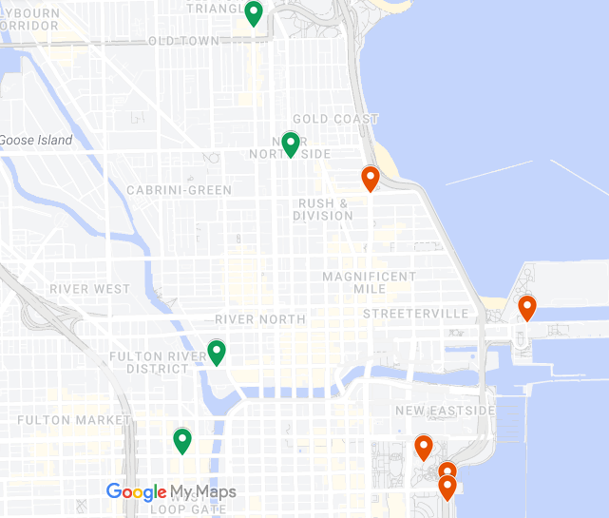
Pengujian
Page 14 of 18
Hipotesis
4 stasiun tujuan teratas yang digunakan oleh Annual member berada di tengah kota dan semua stasiun tujuan yang digunakan oleh casual member berada di dekat pantai
Informasi ini mendukung Hipotesis
Tetap dibutuhkan analisis lebih lanjut untuk membuktikan Hipotesis
Tipe Member :
Annual Member
Casual Member

Slide 15
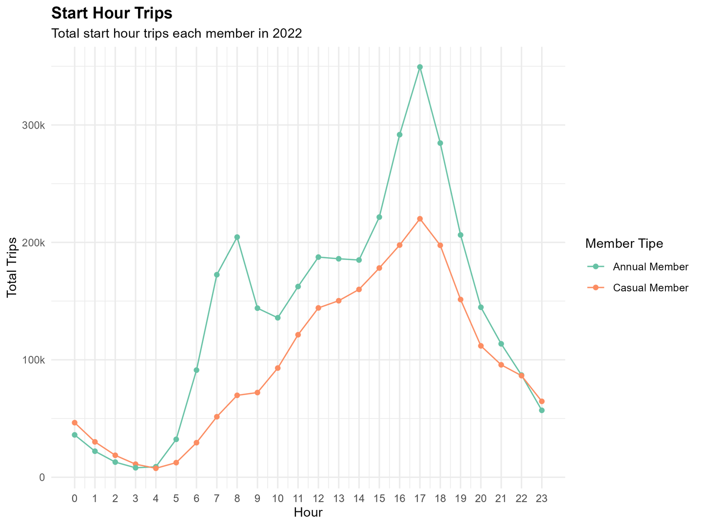
analisis
TOTAL PERJALANAN PER JAM
Perjalanan pada bulan Januari - Desember 2022
Pada Annual member terjadi peningkatan pengguna signifikan pada jam 05.00 - 08.00 dan 14.00 - 17.00
Pada Casual member terjadi peningkatan pengguna pada jam 05.00 - 17.00
Informasi ini mendukung Hipotesis
Tipe Member :
Annual Member
Casual Member

Slide 16
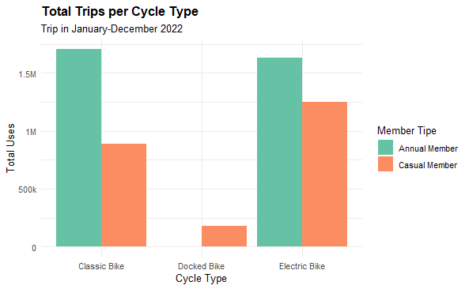
analisis
Page 16 of 18
TOTAL PERJALANAN PER TIPE SEPEDA
Perjalanan pada bulan Januari - Desember 2022
Classic Bike merupakan sepeda yang paling banyak digunakan oleh Annual member
Electric Bike merupakan sepeda yang paling banyak digunakan oleh Casual member
Docked Bike hanya digunakan oleh Casual member
Tipe Member :
Annual Member
Casual Member

Slide 17
Hasil
Strategy
Page 17 of 18
PEMASARAN
01
02
03
04
Strategi pemasaran dilaksanakan pada musim panas / pada bulan Mei - Oktober, serta pada weekend di jam 05.00 - 17.00
Strategi pemasaran dilaksanakan pada stasiun yang berada dekat pantai, khususnya pada 5 stasiun terbanyak yang digunakan Casual member
Strategi pemasaran yang berkaitan dengan penggunaan sepeda dengan tema liburan dan hiburan
Penawaran untuk semua tipe sepeda dan penawaran khusus pada pengguna Docke bike
09 Oktober 2023

Slide 18

Terima Kasih

